Slide 1
আজকের পাঠে সবাইকে
স্বাগতম

Slide 2
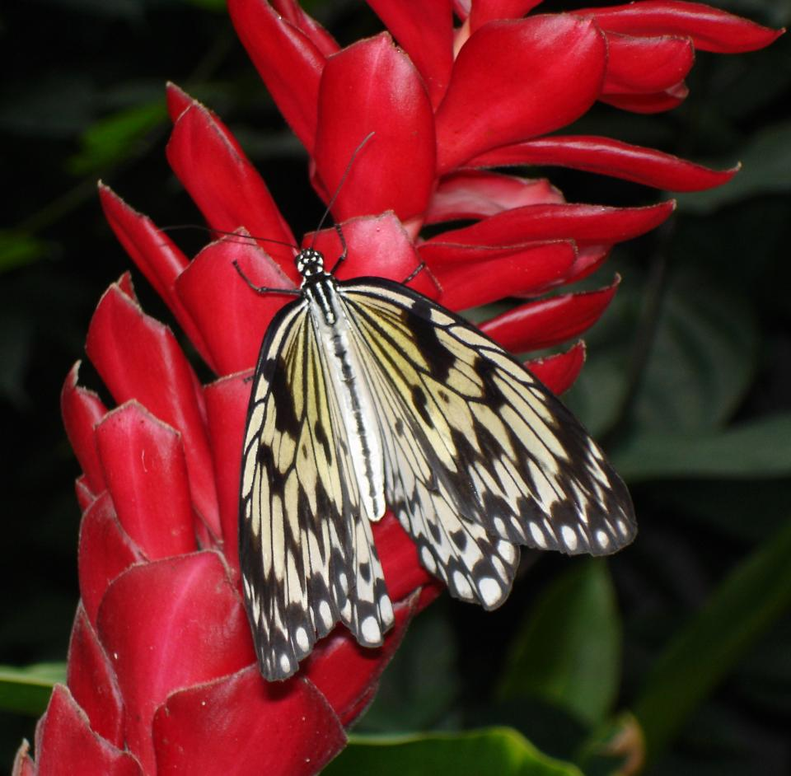
শিক্ষক পরিচিতি
নামঃশামছুন্নাহার
সহকারি শিক্ষক
নবীনগর পঃ সরকারি প্রাথমিক বিদ্যালয়
নবীনগর,ব্রাহ্মণবাড়িয়া

Slide 3
চল একটা গান করি
মেঘের কোলে রোদ হেসেছে বাদল গেছে টুটি..................

Slide 4
তৃতীয় শ্রেণি
প্রাথমিক বিজ্ঞান
পাঠঃজীব ও জড়
পাঠ্যাংশঃজীব ও জড়ের পার্থক্য
সময়ঃ ৪৫মিঃ
তারিখঃ ১৩/০৩/২০২১ইং

Slide 5
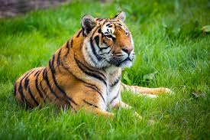
চল কিছু ছবি দেখি
জড়
জীব

Slide 6
শিখন ফলঃ-
2.1.1: জীব ও জড়ের পার্থক্য উল্লেখ করতে পারবে।
২.১.2:জীব ও জড়ের বৈশিষ্ট্য লিখতে পারবে।

Slide 7
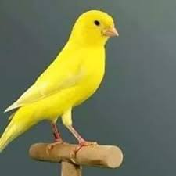
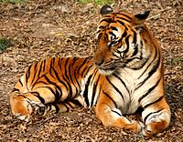
জীব ও জড়ের পার্থক্য

Slide 8
জড় কি?
জীব কি?
জীব ও জড়ের একটি পার্থক্য বল।
যাদের জীবন নেই তাদেরকে বলে জড়।
যাদের জীবন আছে তাদেরকে বলে জীব।
জীবের জন্ম আছে জড়ের জন্ম নেই।

Slide 9
আমারা এখন জীব ও জড় ৫টি পার্থক্য দেখব।
জীব চলাফেরা করতে পারে।
জীবের জন্ম আছে।
জীবের মৃত্যু আছে।
জীব বংশ বৃদ্ধি করতে পারে।
জীব খাদ্য গ্রহণ করতে পারে।
জড় চলাফেরা করতে পারে না।
জড়ের জন্ম নেই।
জড়ের মৃত্যু নেই।
জড় বংশ বৃদ্ধি করতে পারে না।
জড় খাদ্যা গ্রহণ করতে না।

Slide 10
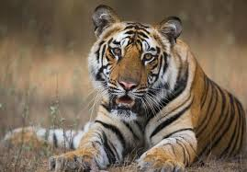
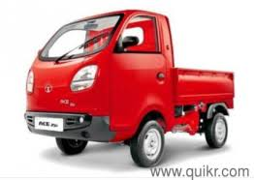
দলে বসে:জীব ও জড়ের ৫টি করে নাম লিখ।
জীবের ছবি। জড়ের ছবি।

Slide 11
অধ্যায়-২ জীব ও জড়
পৃষ্ঠা নং ৬-7 বই খোলে পড়।

Slide 12
জীব কি করতে পারে?
জড় বস্তুর কি নেই?
৩টি জীবের নাম বল?
মূল্যায়ণঃ

Slide 13
আগামীকাল তোমরা ১০টি করে জড় ও জীবের নাম লিখে আনবে।
১টি করে জীব ও জড়ের ছবি একে আনবে।

Slide 14
সবাইকে ধন্যবাদ।
আজকের পাঠ এখানে শেষ করছি।

